Slide 1
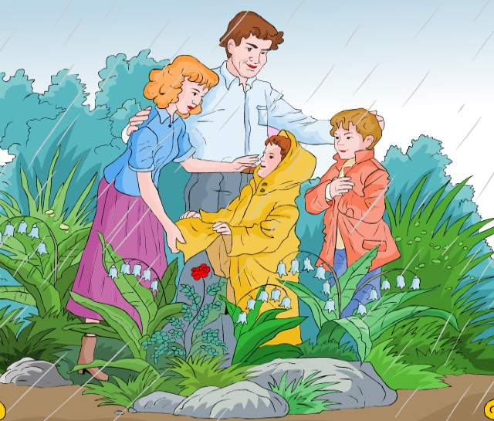
7、我不是最弱小的
教者：杨红

Slide 2
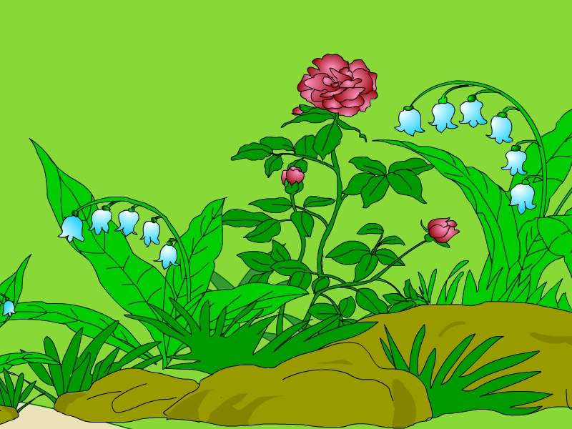

Slide 3
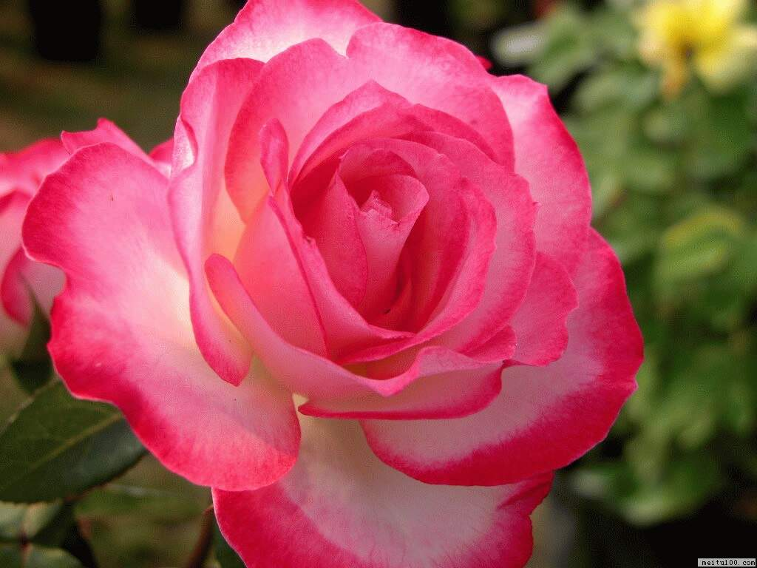
蔷薇花

Slide 4
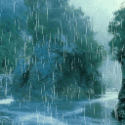





Slide 5
原来有一丛野蔷薇，被铃兰花簇拥着，开出了第一朵粉红色的花。带着露珠的花朵随风舞动，芬芳扑鼻。
大雨已经冲掉了两片蔷薇花瓣，花儿无力地垂着头，显得更加娇嫩。

Slide 6
倾盆大雨

Slide 7

回顾课文
夏天的一个周末，五岁的（ ）和哥哥（ ），跟（ ）一起到森林中去玩。在他们赏花聊天的时候，突然下起了（ ）。妈妈把雨衣递给（ ），（ ）又把雨衣递给了（ ）。最后，（ ）掀起雨衣，遮住了（ ）。
萨沙
托利亚
家人
倾盆大雨
托利亚
托利亚
萨沙
萨沙
蔷薇花

Slide 8
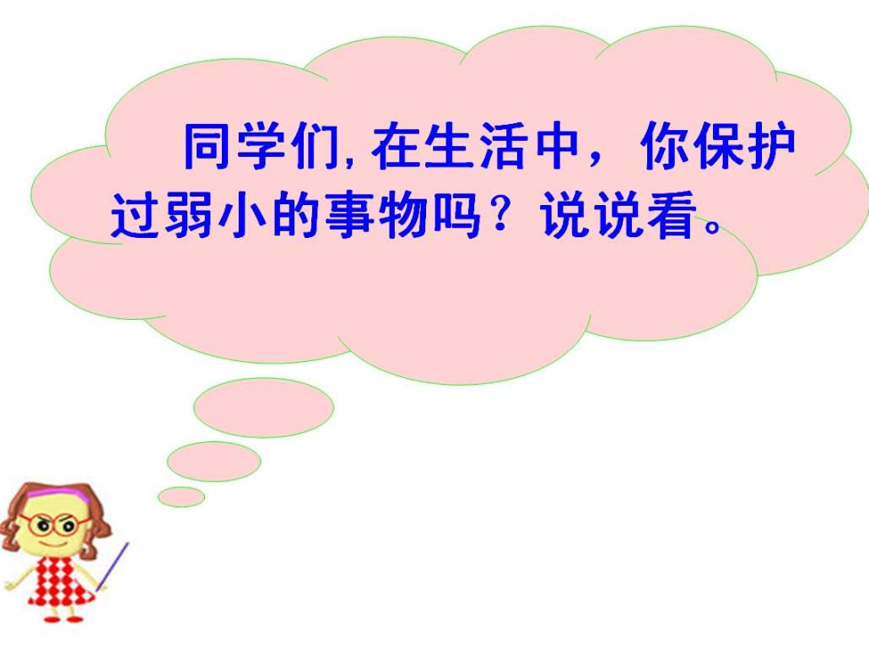

Slide 9

读读下面的句子，注意句号和叹号的读法。
１
妈妈，您和托利亚都需要雨衣呀，为什么要给我呢？
２
看！这儿还有一朵野蔷薇呢！
３
这就是说，我是最弱小的了？
４
妈妈，现在我还是最弱小的吗？
５
不，不，你能保护更弱小的，你是勇敢的孩子啦！

Slide 10

课后练习
1．选出正确的拼音
蔷薇
qiáng wēi
qián wēi
滂沱
pán tuó
pāng tuó
纤弱
xiān ruò
qiān ruò
2．抄写词语三遍。
3. 积累描写“雨”下得很大的词语。
4．从文中摘录描写蔷薇花的句子。
5. 根据第9小节，完成练习。
萨沙看到蔷薇花 ( )，心想( ),于是他（ )。

